Slide 1
MÔN: CÔNG NGHỆ 6

Slide 2
Kiểm tra bài cũ
Câu 1: Nêu vai trò của nhà ở
+ Là nơi trú ngụ của con người
+ Bảo vệ con người tránh được những ảnh hưởng xấu của thiên nhiên, xã hội.
+ Phục vụ các nhu cầu sinh hoạt của con người.
+ Là nơi đem đến cho con người cảm giác thân thuộc, riêng tư.

Slide 3
Dựa vào những hiểu biết của mình, em hãy quan sát các hình sau và cho biết những hình đó thuộc loại nhà nào?

Slide 4
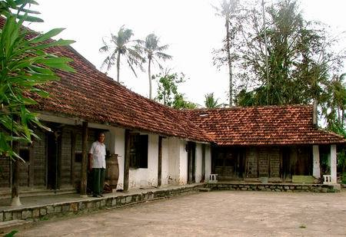
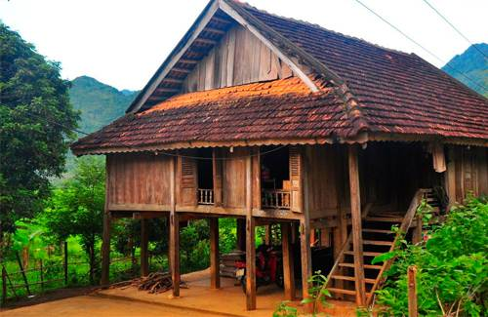
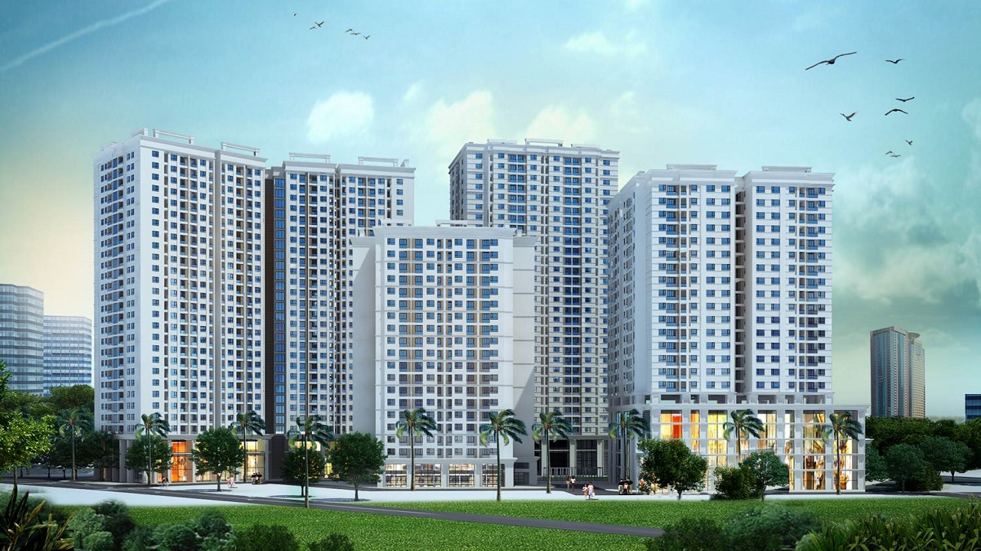
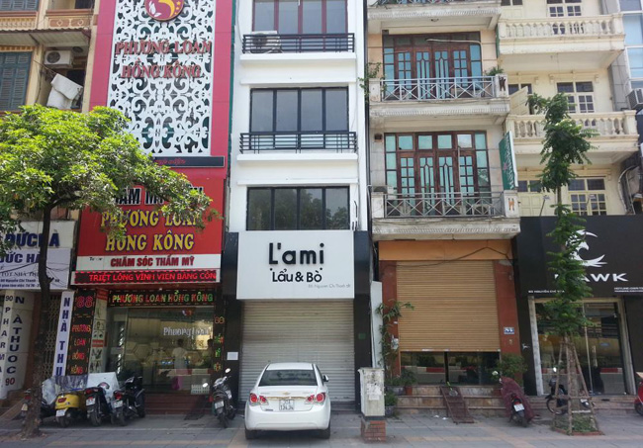
A
B
C
D
E
Kiến trúc nhà ở đặc trưng của Việt Nam

Slide 5
Tiết 2: KHÁI QUÁT VỀ NHÀ Ở (tt)
1. Năng lực
Năng lực công nghệ: Nhận biết được một số kiến trúc nhà ở đặc trưng của Việt Nam
- Năng lực chung:
+ Năng lực tự chủ, tự học.
+Năng lực giao tiếp và hợp tác: Biết sử dụng thông tin để trình bày, thảo luận các vấn đề liên quan đến kiến trúc nhà ở, lắng nghe và phản hồi tích cực trong quá trình thảo luận
- Năng lực giải quyết vấn đề: Giải quyết được các tình huống đặt ra.
2. Phẩm chất
- Chăm chỉ: Có ý thức vận dụng kiến thức đã học vào thực tiễn cuộc sống.
- Trách nhiệm: Tích cực trong các hoạt động.

Slide 6
III. Kiến trúc nhà ở đặc trưng của Việt Nam
Tiết 2: KHÁI QUÁT VỀ NHÀ Ở (tt)
1. Nhà ở nông thôn

Slide 7
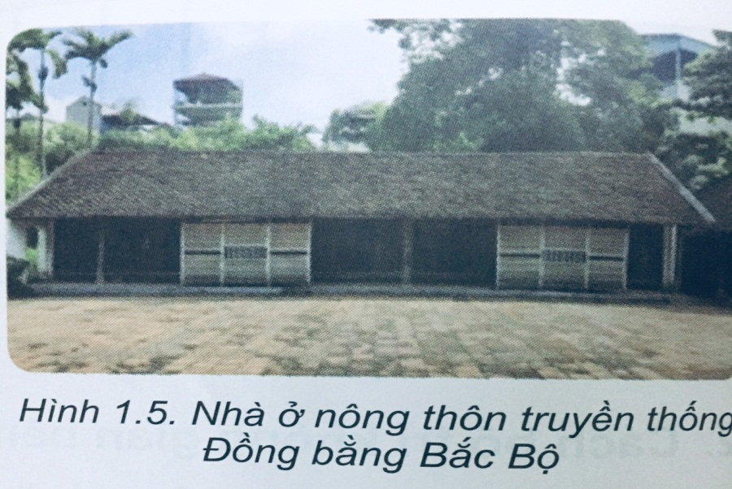
1. Nhà ở nông thôn
Nêu đặc điểm của nhà ở nông thôn
Một số khu vực chức năng trong nhà truyền thống thường được xây dựng tách biệt
- Nhà chính: 3 gian hoặc 5 gian ( bao gồm khu vực thờ, khu vực ngủ nghỉ, khu vực sinh hoạt chung)
- Nhà ngang hay còn gọi là nhà bếp và kho chứa đồ
- Nhà vệ sinh cách xa khu vực sinh hoạt chung và nhà bếp

Slide 8
III. Kiến trúc nhà ở đặc trưng của Việt Nam
1. Nhà ở nông thôn
Một số khu vực chức năng trong nhà truyền thống thường được xây dựng tách biệt.
Khu nhà chính có thể xây dựng 3 gian hoặc 5 gian.
Các gian thường được phân chia bằng hệ thống tường hoặc cột.

Slide 9
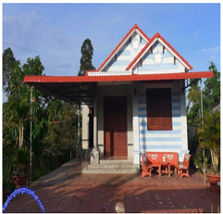
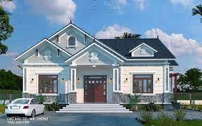
III. Kiến trúc nhà ở đặc trưng của Việt Nam 1. Nhà ở nông thôn

Slide 10
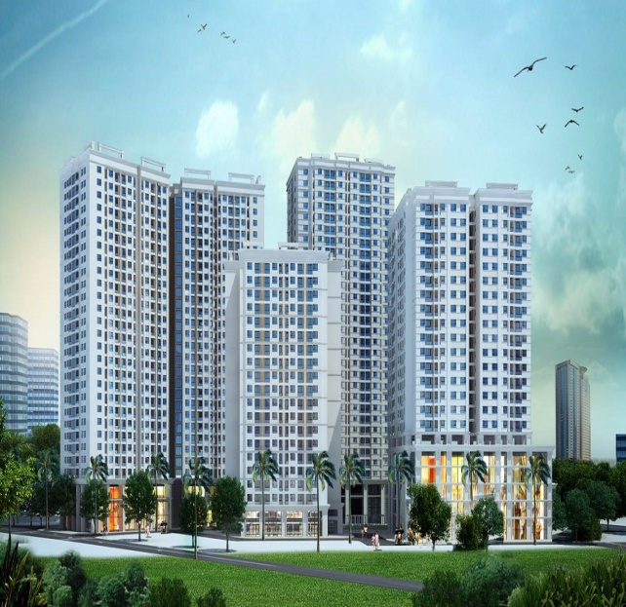
2. Nhà ở thành thị
Nhà ở mặt phố
Nhà ở chung cư
Nhà ở mặt phố, nhà ở chung cư có đặc điểm gì?

Slide 11
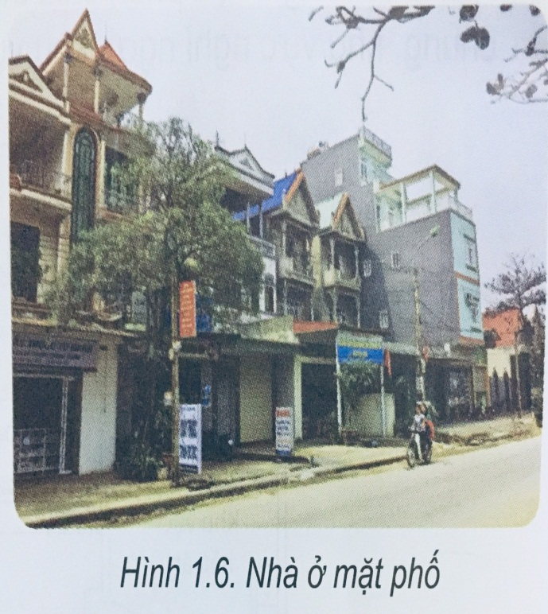
Nhà ở mặt phố có đặc điểm nào?
-Thường nhiều tầng
- Các nhà thường sát nhau
- Tận dụng mặt tiền nên có thể vừa ở vừa kinh doanh

Slide 12
III. Kiến trúc nhà ở đặc trưng của Việt Nam
1. Nhà nông thôn
2. Nhà ở thành thị
a. Nhà ở mặt phố
-Thường nhiều tầng
- Các nhà thường sát nhau
- Tận dụng mặt tiền nên có thể vừa ở vừa kinh doanh

Slide 13
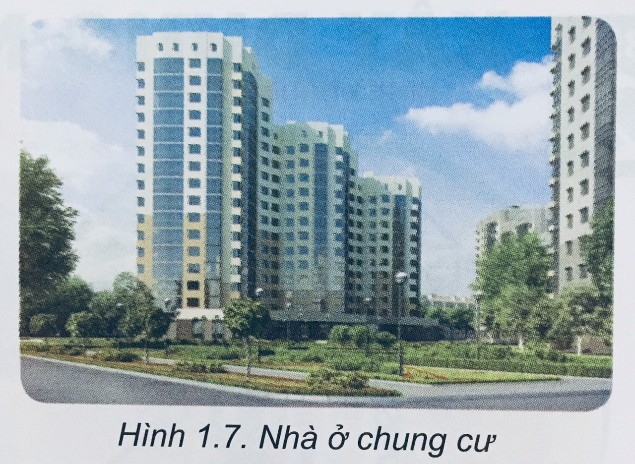
Nhà ở chung cư có đặc điểm nào sau đây?
1.Xây dựng để phục vụ cho nhiều gia đình.
2. Có không gian riêng cho từng gia đình ( căn hộ)
3. Tận dụng mặt tiền nên có thể vừa ở vừa kinh doanh
4. Có không gia chung gồm có khu để xe, khu vực mua bán, khu sinh hoạt cộng đồng.
5. Nhà có thể di động hoặc cố định
A. 1, 2, 3
B. 1, 2, 4
C. 1, 3, 4
D. 2, 4, 5

Slide 14
III. Kiến trúc nhà ở đặc trưng của Việt Nam
1. Nhà ở nông thôn
2. Nhà ở thành thị
a. Nhà ở mặt phố
b. Nhà ở chung cư
- Xây dựng để phục vụ cho nhiều gia đình.
- Có không gian riêng cho từng gia đình ( căn hộ)
- Có không gia chung gồm có khu để xe, khu vực mua bán, khu sinh hoạt cộng đồng.

Slide 15
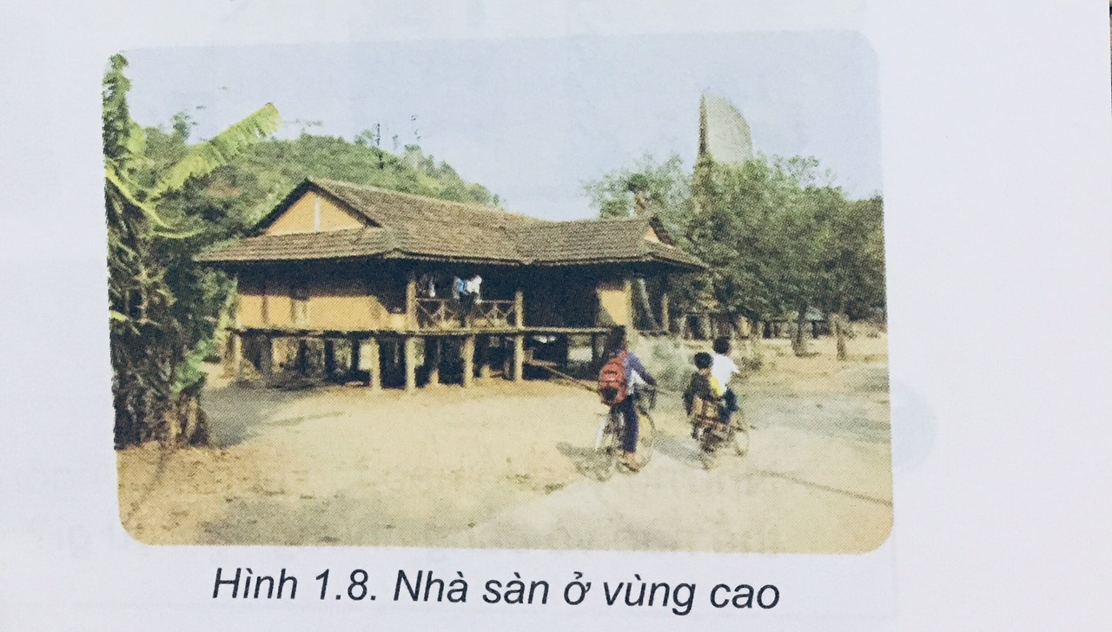
3. Nhà ở các khu vực đặc thù
Nhà sàn ở vùng cao có đặc điểm gì?
Được xây dựng trên các cột phía trên mặt đất
Phần sàn là khu vực chính dùng để sinh hoạt chung ăn uống ngủ nghỉ, nấu ăn.
Dưới sàn thường để công cụ lao động

Slide 16
III. Kiến trúc nhà ở đặc trưng của Việt Nam
1. Nhà ở nông thôn
2. Nhà ở thành thị
3. Nhà ở các khu vực đặc thù
a. Nhà sàn
Được xây dựng trên các cột phía trên mặt đất
Phần sàn là khu vực chính dùng để sinh hoạt chung ăn uống ngủ nghỉ, nấu ăn.
Dưới sàn thường để công cụ lao động

Slide 17
b. Nhà nổi
Nêu đặc điểm của nhà nổi.
Có phao dưới sàn nhà giúp nhà nổi trên mặt nước, có thể di động hoặc cố định

Slide 18
III. Kiến trúc nhà ở đặc trưng của Việt Nam
1. Nhà ở nông thôn
2. Nhà ở thành thị
3. Nhà ở các khu vực đặc thù
a. Nhà sàn
b. Nhà nổi
Có phao dưới sàn nhà giúp nhà nổi trên mặt nước

Slide 19
LUYỆN TẬP
Câu 1: Ở nơi em sống, có những kiểu kiến trúc nhà ở nào?
- Chủ yếu là kiểu cấu trúc nhà ở nông thôn
- Một số ít theo kiểu nhà ở mặt phố
Câu 2: Nhà sàn và nhà nổi phù hợp với những vùng nào ở nước ta?
- Nhà sàn ở vùng cao
- Nhà nổi ở vùng Đồng Bằng Sông Cửu Long
=> Tùy theo vị trí địa lí, vùng miền, điều kiện kinh tế,… mà nhà ở có những kiến trúc đặc trưng khác nhau.

Slide 20
VẬN DỤNG
1.Nhà em thuộc kiểu kiến trúc nhà ở nào? Mô tả các khu vực chức năng trong ngôi nhà của gia đình em?
2. Nêu ý tưởng thiết kế ngôi nhà có các phòng chức năng phù hợp với các thành viên trong gia đình em?

Slide 21
Hướng dẫn về nhà
Học bài và làm bài tập vận dụng11/ SGK.
Xem trước nội dung bài 2.
Tìm hiểu và sưu tầm các vật liệu làm nhà

